Slide 1
NA EKRANIE
Filmowi bohaterowie dla dzieci
w zagadkach

Slide 2
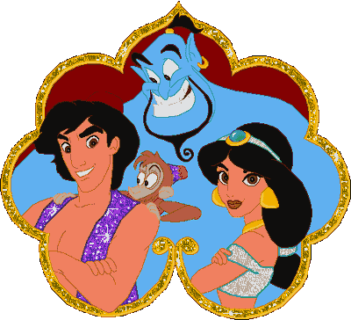
Gdy potarł lampę zakurzoną,
od razu miał rzecz wymarzoną.

Slide 3
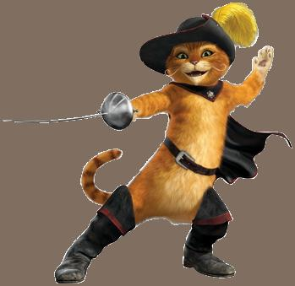
Łatwo mnie poznacie, gdy bajkę wspomnicie.
Chodziłem tam w butach, miałem lżejsze życie.

Slide 4
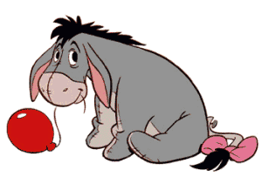
Często gubi pewną cześć swego ciała, na urodziny dostał pęknięty balonik i pustą baryłkę, jego domek jest często niszczony,
a on ciągle chodzi smutny i smętny.

Slide 5
Czyje to oko?

Slide 6
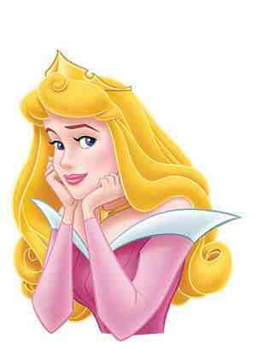
Każda królewna, a tym bardziej ona, uważać winna na wrzeciona.

Slide 7
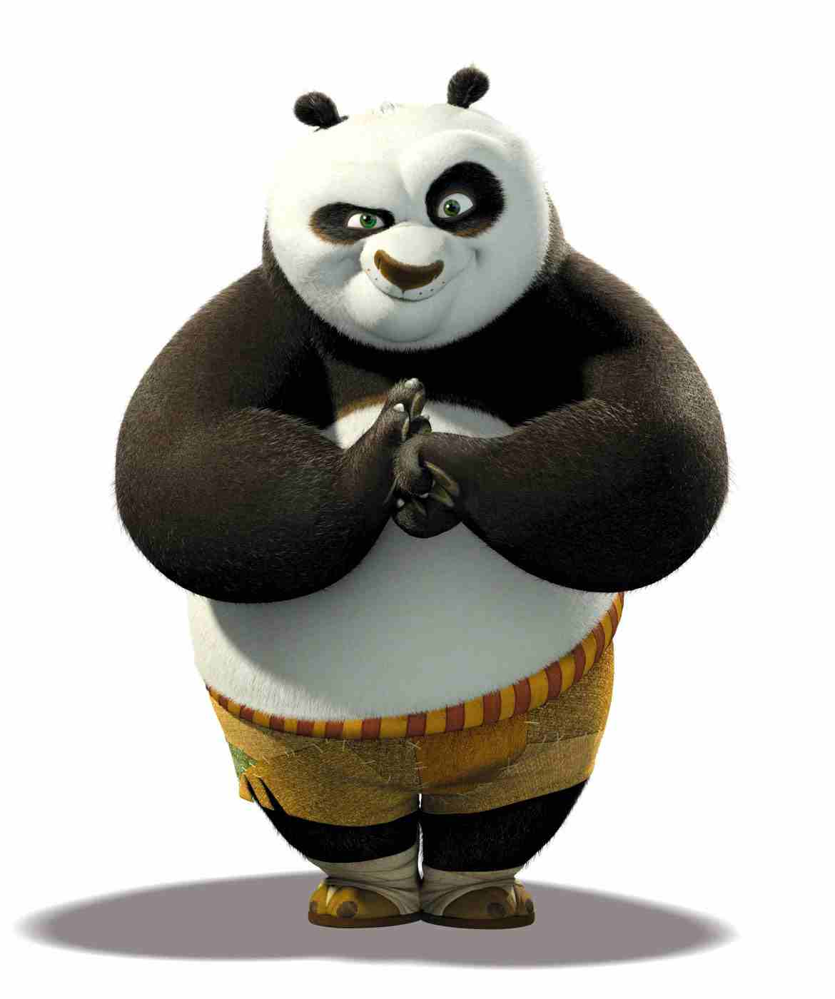
Czyj to nos?

Slide 8
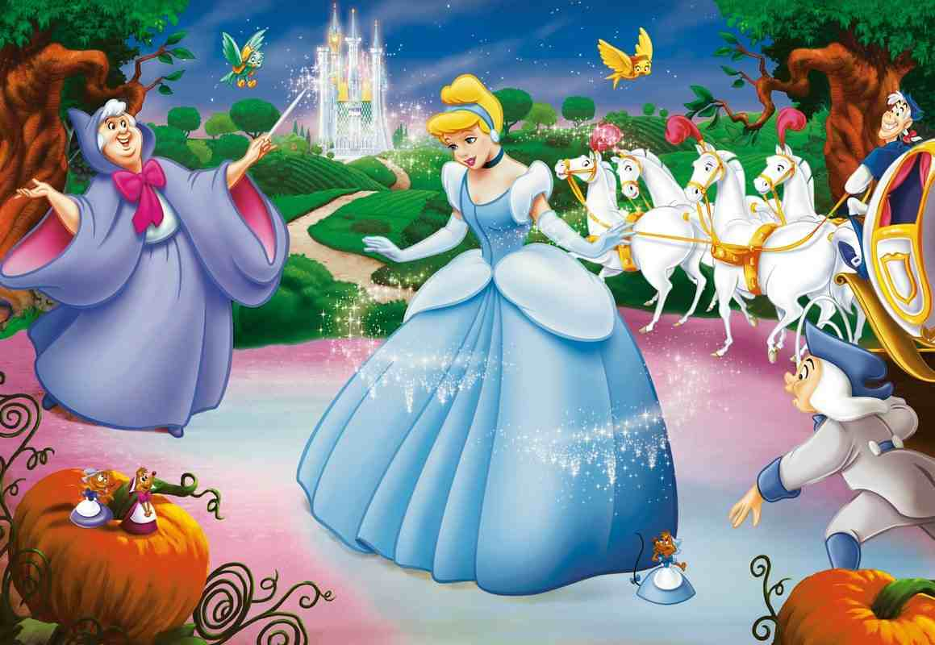
Jaka to dzieweczka ma roboty wiele,
a na pięknym balu gubi pantofelek?

Slide 9
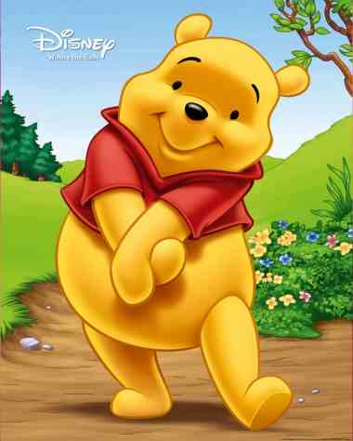
Codziennie rano robi gimnastykę,
a myśląc uderza łapką o główkę,
zawsze znajdzie chwilę na małe conieco.

Slide 10
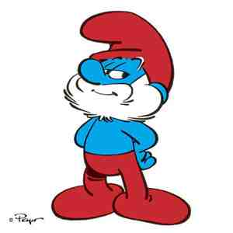
Czyje to nogi?

Slide 11
A dawno, dawno temu…
Bohaterowie bajek dla dzieci wyglądali tak…

Slide 12
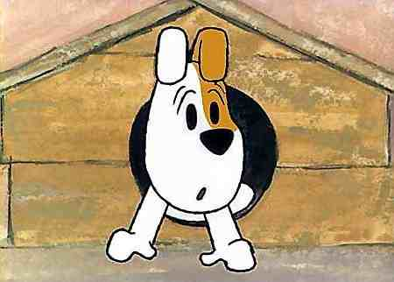
REKSIO!

Slide 13
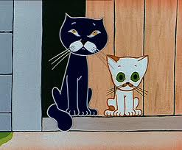
KOT FILEMON ☺

Slide 14
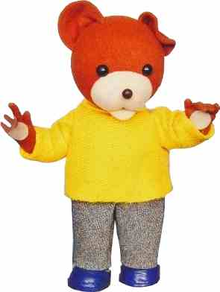
MIŚ USZATEK

Slide 15
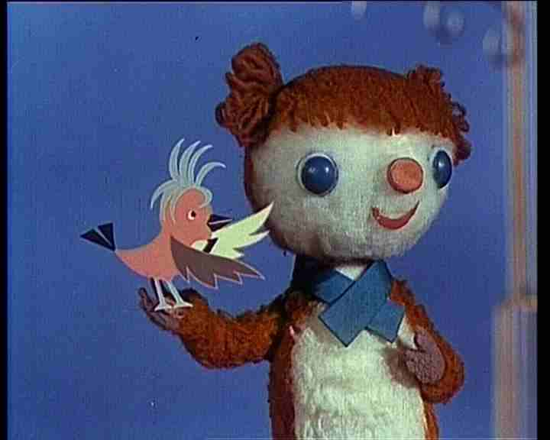
MIŚ KOLARGOL

Slide 16
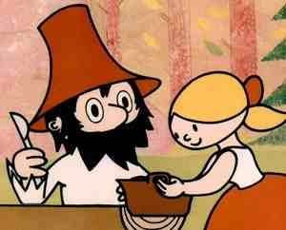
RUMCAJS

Slide 17
Bohaterowie znani
i lubiani na całym świecie

Slide 18
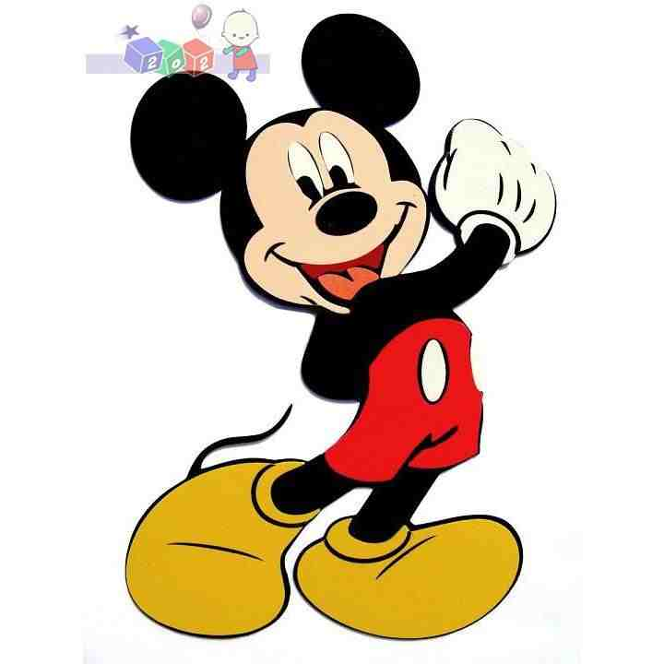
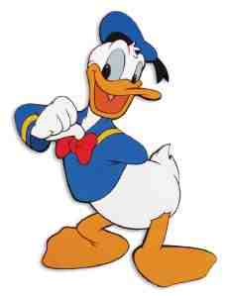

Slide 19
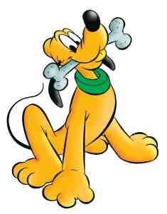
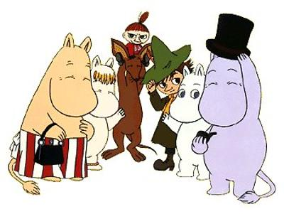

Slide 20
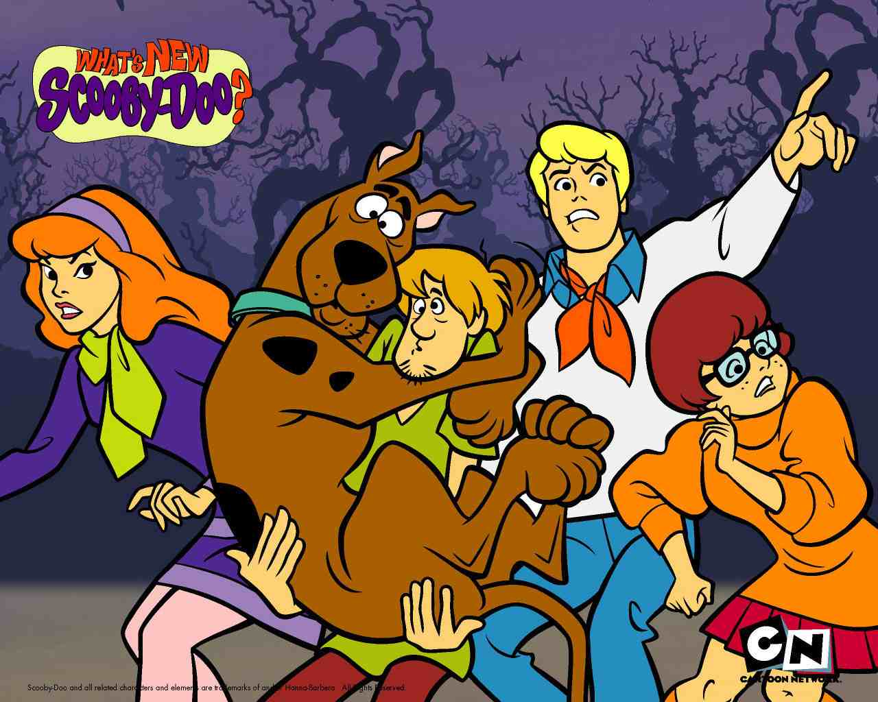

Slide 21
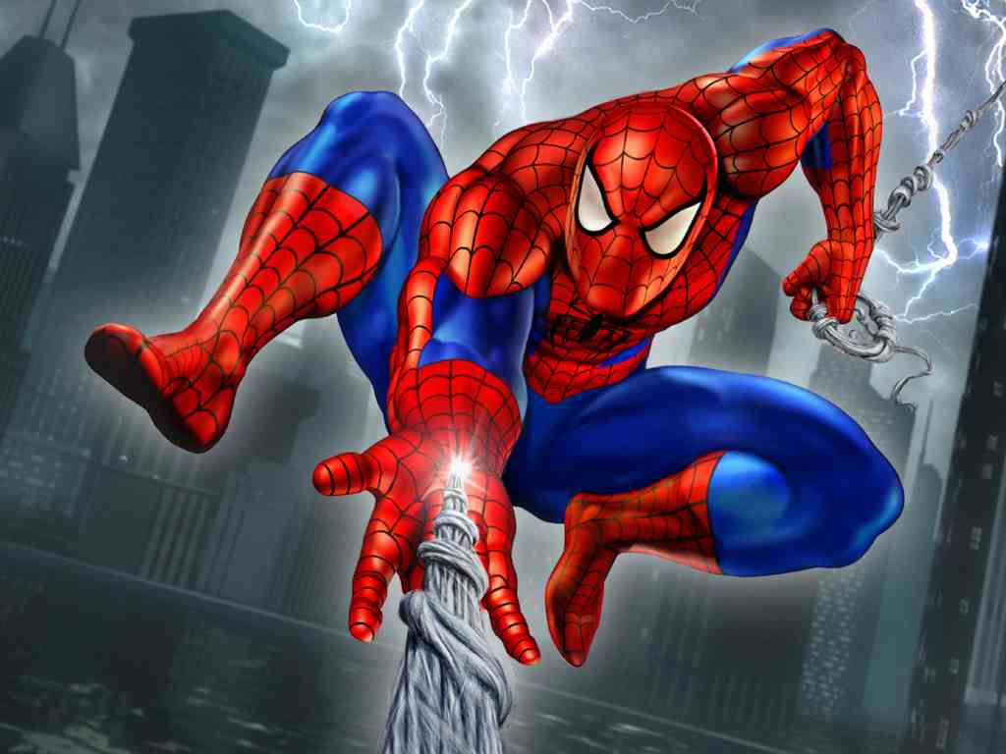
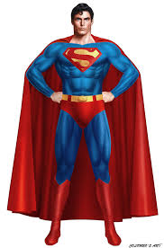

Slide 22
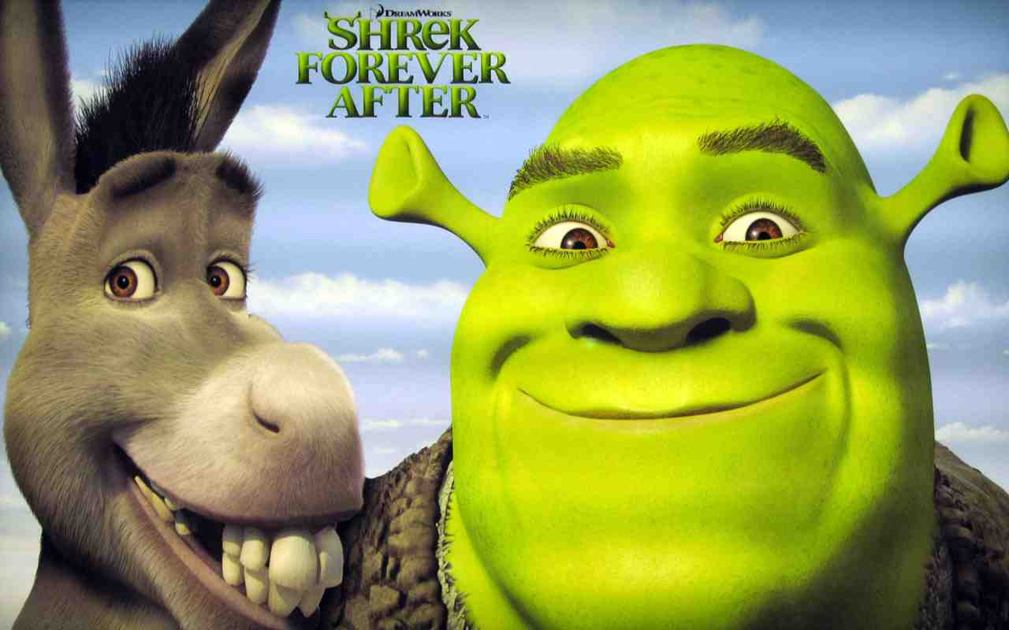

Slide 23
MIŁEGO SEANSU
☺

